Slide 1
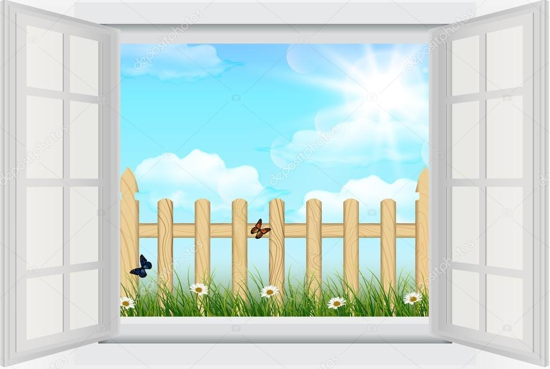
Презентация экологического проекта
«Огород на окне»
в первой младшей группе №20 «Васильки»
Воспитатель: Микульчинова М.А.

Slide 2
Вид проекта: экологический
Тип: краткосрочный
Сроки реализации: март 2020г.
Участники проекта: воспитатель, родители, дети первой младшей группы.

Slide 3
Актуальность проекта:
Дети в недостаточной степени имеют представления о растениях, о том, где они растут, о необходимых условиях роста. Маленькие дети любят действовать. Мир вокруг себя они познают практически, чтобы удовлетворить детскую любознательность, мы создали
огород на окне.

Slide 4
Цель проекта: Развитие познавательного интереса детей в процессе выращивания и наблюдений за растениями.
Задачи проекта: Дать первоначальные представления о растениях (строении, росте, уходе). Формировать интерес к познавательно—исследовательской деятельности.

Slide 5
Предполагаемый результат:
Дети получат представления о том, что растения живые, их поливают, сажают, выращивают; получат представления о труде взрослых, научатся правильно называть трудовые действия.

Slide 6
Методы и приемы: наглядный, игровой, словесный, практический. Наблюдения, беседы, эксперименты, продуктивные виды деятельности, работа с родителями.
Форма работы: индивидуальная, подгрупповая, групповая.

Slide 7
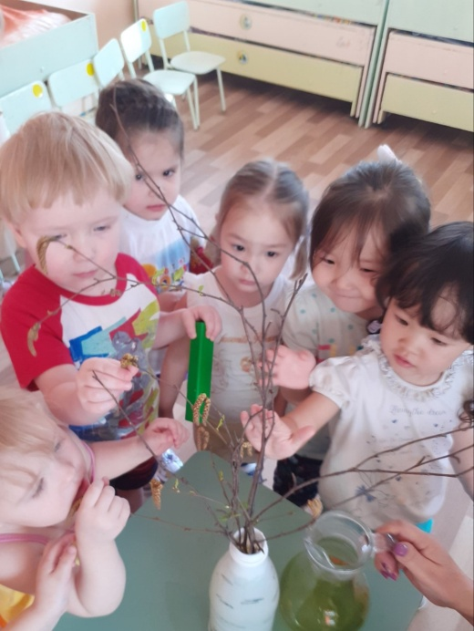

Slide 8
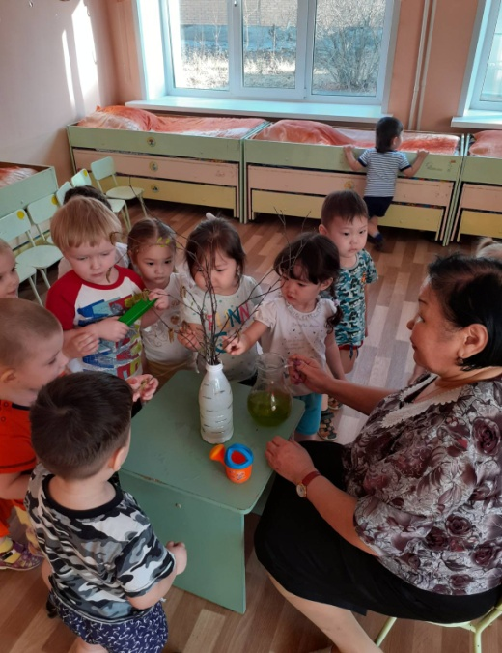
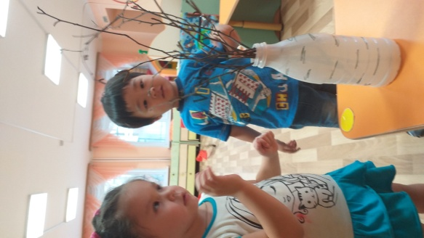

Slide 9
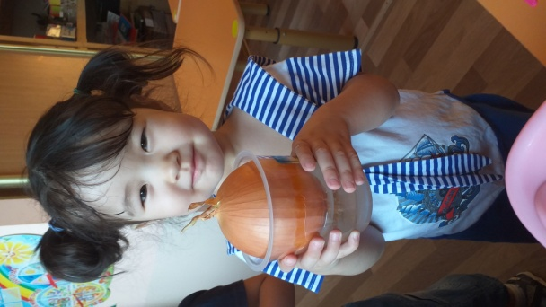

Slide 10
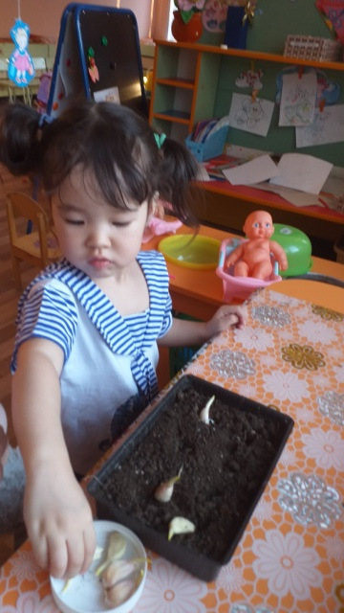
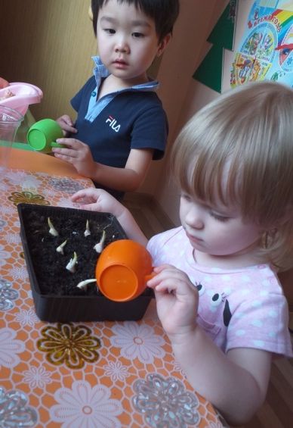
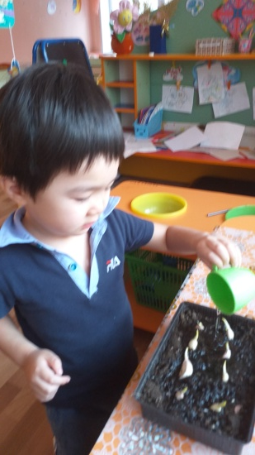

Slide 11
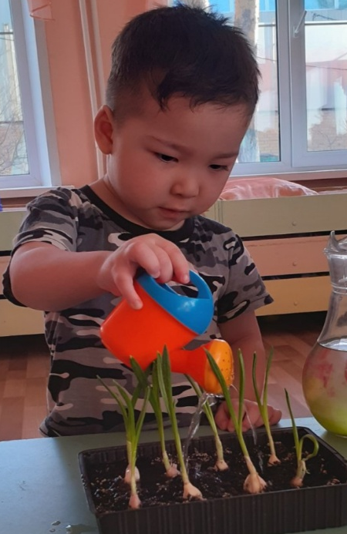
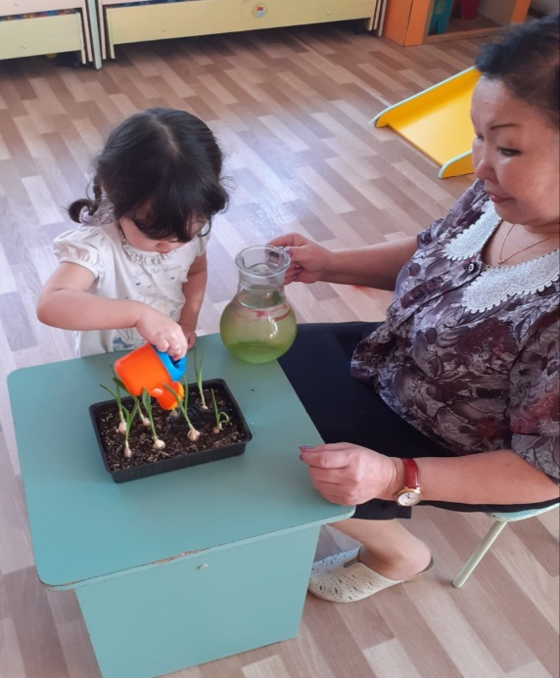

Slide 12
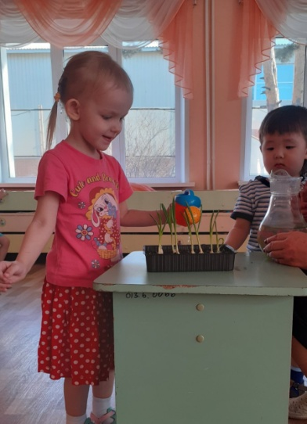
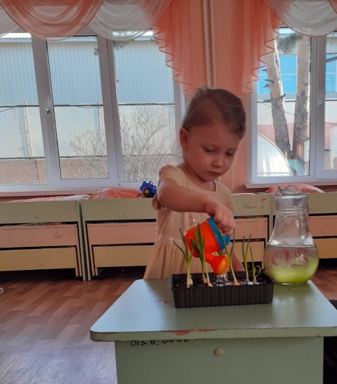

Slide 13
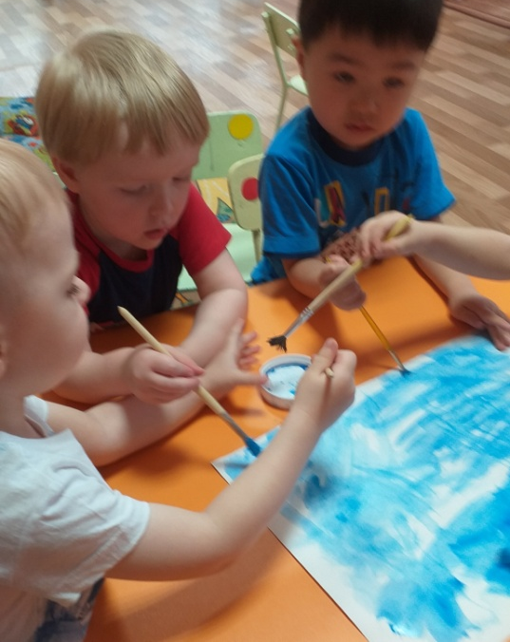
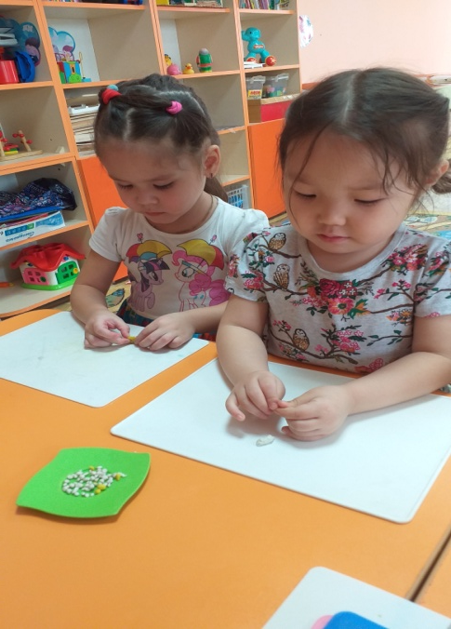

Slide 14
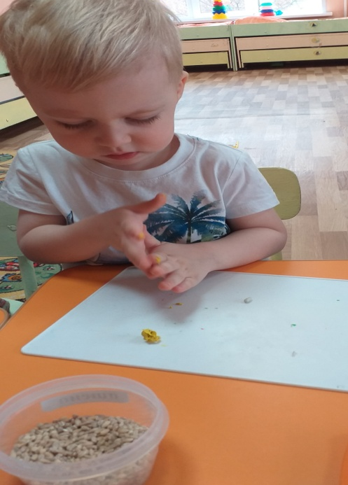
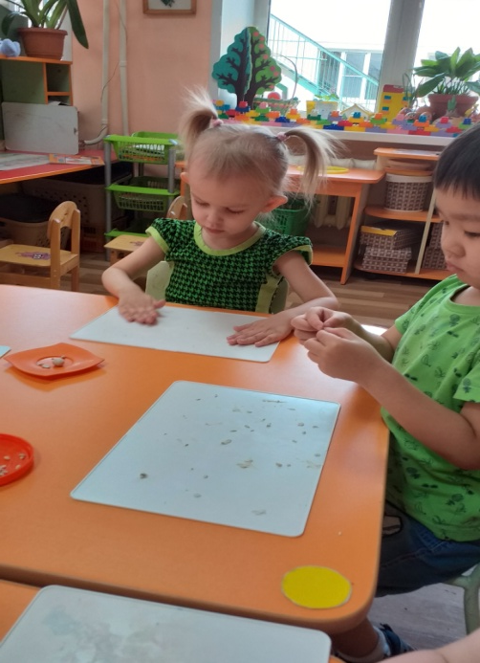

Slide 15
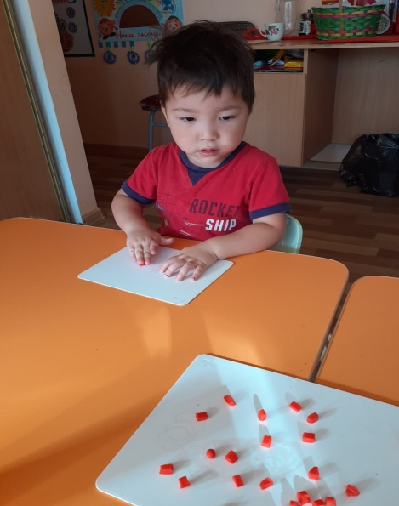
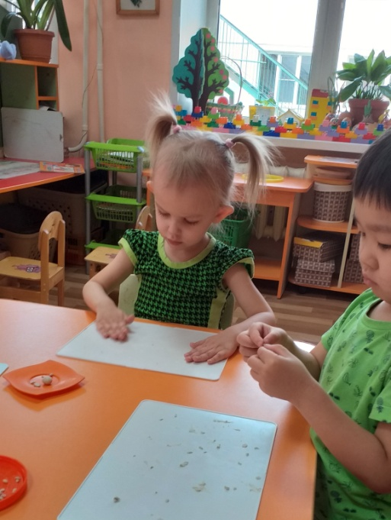

Slide 16
Спасибо за внимание!

